Slide 1
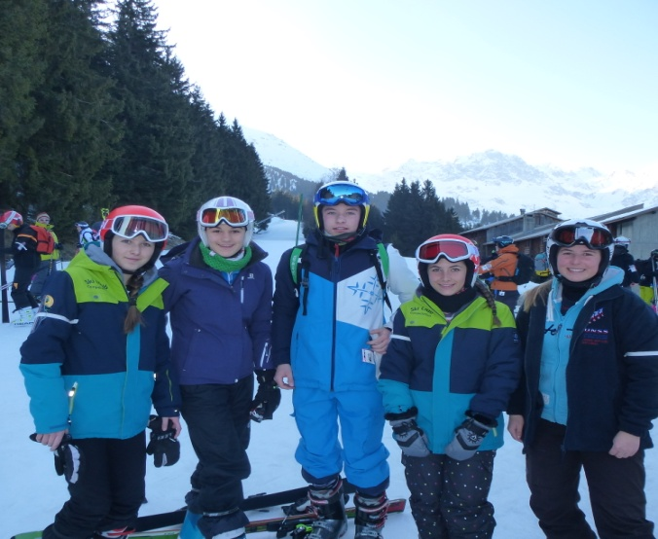
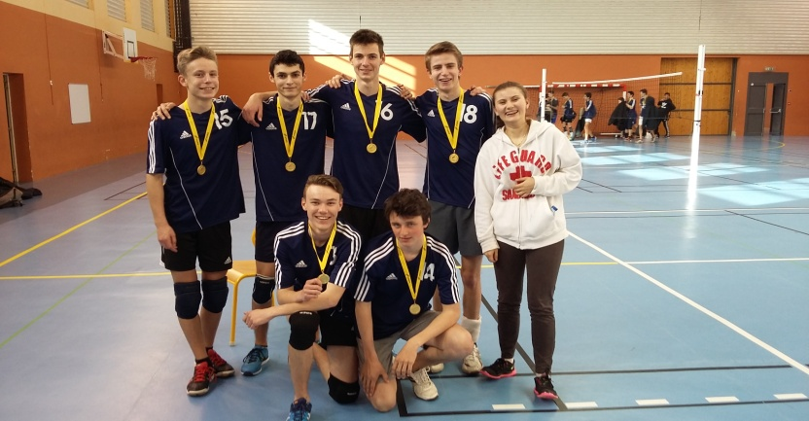
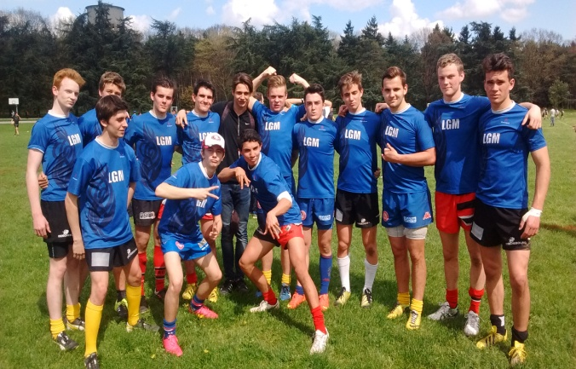
AS LGM 2015-16
3 équipes qualifiées pour les championnats de France
Ski alpin
Volley
Rugby
Prapoutel
Du 24 au 26 mars
Laon
Du 24 au 26 mai
Auxerre
Du 25 au 27 mai

